Slide 1
Programmation Orientée Objet C++
Réalisé par :
Bougatf Nidhal

Slide 2
Chapitre 1 :Introduction

Slide 3

Plan
Historique et Présentation
Nouvelles Possibilité en C++

Slide 4
Présentation
Un langage de programmation évolué et structuré, il est considéré comme un successeur de C.
Tout en gardant les points forts de ce langage, il corrige certains points faibles et permet l’abstraction de données.
C’est un langage à typage fort, Compilé (impératif) et orienté objet (POO) (il repend aux trois principes fondamentaux : encapsulation, polymorphisme et héritage).
2

Slide 5
Avantage de C++
Les principaux avantages du C++ sont les suivants :
Grand nombre de fonctionnalités .
Performances du C .
Portabilité des fichiers sources .
Facilité de conversion des programmes C en C++, et en particulier, possibilité d'utiliser toutes les fonctionnalités du langage C .
Applications efficaces grâce à la compilation.
3
Notes:
Inconvénients :
· Effets indésirables et comportement peu intuitif, conséquence de la production automatique de
code.
• Syntaxe parfois lourde et peu naturelle.
• Le langage ne définit pas de techniques de récupération automatique de mémoire (garbage
collector) comme c’est le cas en JAVA.

Slide 6
Comparaison avec C
C est un sous-ensemble de C++
Comporte des caractéristiques de l’OO
Allocation dynamique différente
Librairie de fonction paramétrées
Surcharge des opérateurs
Traitement des exceptions
4

Slide 7
Implantation des modules en C++
Un module C++ est généralement implanté par deux fichiers : un fichier d’interface qui regroupe les services offerts par le module (définition de types, constantes, déclaration de fonctions) et un fichier d’implantation qui permet de définir les fonctions déclarées dans l’interface.
Les extensions conventionnellement utilisées en C++ sont :
.h pour les fichiers d’interface C++ (les headers).
.cpp pour les fichiers d’implantation C++.
5
Notes:
Dev C++
CodeBlocks
Ecipse

Slide 8

Nouvelles possibilités du C++
Les commentaires:
6

Slide 9
Nouvelles possibilités du C++
Les types de base:
Les types de bases disponibles en C, tels que char, int, float, double, void sont également disponibles en C++.
Un type supplémentaire a été introduit pour manipuler de manière plus rigoureuse et plus explicite les booléens, c’est le type bool.
Les variables de type bool peuvent avoir deux valeurs différentes : true ou false.
7

Slide 10

Nouvelles possibilités du C++
Les constantes:
C++ offre la possibilité de définir des entités constantes (variables, fonctions).
La valeur de ces entités ne peut alors plus être modifiée lors de l’exécution du programme, ce qui suppose qu’elles doivent être initialisées à la déclaration.
8
Notes:
#define PI = 3.14
const string HELLO = "Salut";

Slide 11
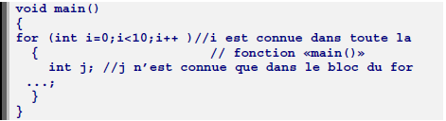
Nouvelles possibilités du C++
Déclaration des variables :
Contrairement au C qui impose de définir toutes les variables d’un bloc au début de ce bloc, C++
offre la possibilité de définir les différentes variables utilisées au fur et à mesure des besoins.
Si une variable locale est déclarée au début d’un bloc, sa portée est limitée à ce bloc.
9

Slide 12
Nouvelles possibilités du C++
Les entrées-sorties :
On peut utiliser en C++ les fonctions d’entrée/sortie classiques du C (printf, scanf, puts, gets, putc,getc ...), à condition de déclarer le fichier d’en-tête stdio.h.
Il existe de nouvelles possibilités en C++ qui sont plus simples à utiliser, à condition de déclarer le
fichier d’en-tête iostream
10
Notes:
Le "endl" est en fait disponible pour éviter d'éventuels "\n", en fin de ligne.

Slide 13
Nouvelles possibilités du C++
La sortie standard "cout" :
cout permet d’afficher, sans formatage :
Des entiers
Des réels
Des caractères
Des chaînes de caractères (variables ou constantes)
L'entrée standard "cin" :
cin permet de saisir, sans formatage, et sans utiliser l’opérateur d’adressage & :
Des entiers
Des réels
Des caractères
Des chaînes de caractères
11

Slide 14
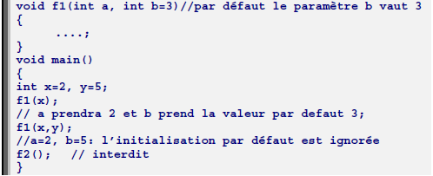
Nouvelles possibilités du C++
Les arguments par défaut pour les fonctions:
En C++, on peut préciser la valeur prise par défaut pour un argument de fonction.
Lors de l’appel de cette fonction, si on ne met pas un argument, il prendra la valeur indiquée par défaut, sinon cette valeur par défaut est ignorée.
12

Slide 15
Nouvelles possibilités du C++
Surcharge (surdéfinition) des fonctions :
En C++, il est possible, que dans un même programme, plusieurs fonctions possèdent le même nom.
La surcharge permet d’attribuer le même nom à plusieurs fonctions qui se différencient par le type et/ou le nombre de leurs arguments.
Cela permet par exemple de déclarer dans un même programme les fonctions présentées:
13

Slide 16
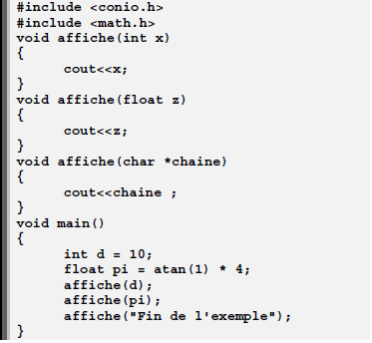

Slide 17
Nouvelles possibilités du C++
Les opérateurs NEW et DELETE :
En plus des "anciens" malloc et free du C, C++ possède un nouveau jeu d'opérateurs d’allocation
/désallocation de mémoire : new et delete.
Ils ont été créés principalement pour la gestion dynamique des objets, mais on peut les utiliser
également pour des variables simples. Voici une comparaison d'utilisation :
14

Slide 18
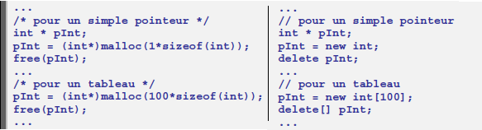

Slide 19
Nouvelles possibilités du C++
Les références :
A coté des pointeurs, les références sont une autre manière de manipuler les adresses des objets placés dans la mémoire.
Une référence est un pointeur géré de manière interne par la machine. Si T est un type donné, le type référence sur T se note T &.
15
Notes:
Exemple de référence à donner

Slide 20
Fin Chapitre 1

